Slide 1
Previsão de duração de paradas de linha em uma indústria automotiva
Equipe: Eduardo Viana, Gabriel Lenon, Leonardo Guerra, Wendel Vanderley
Stakeholder: Eduardo Viana
Grupo: 3
Disciplina: Mineração de Dados

Slide 2
ÍNDICE
Contextualização
Sistema de Execução de Manufatura
Ferramentas de Gestão de Processos
Descrição do Problema
Objetivo
Materiais e Métodos
Resultados e Avaliação

Slide 3

A MAGIA ACONTECE!

Slide 4
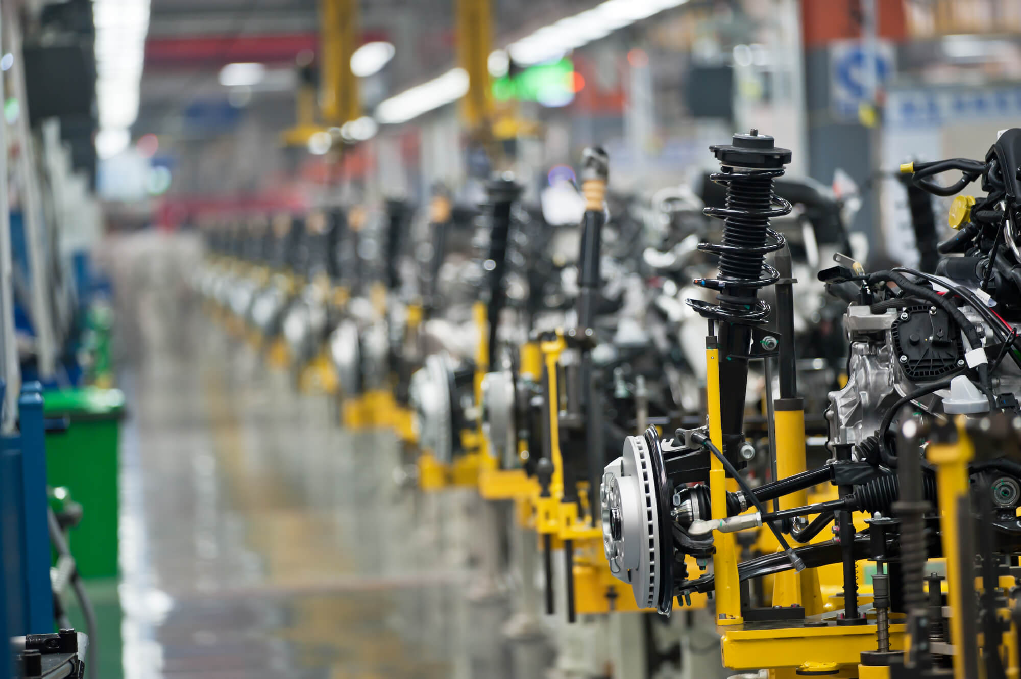
CONTEXTUALIZAÇÃO
Controle
Cadeia Produtiva
Qualidade
Ferramentas de Gestão
Processos de Manufatura Avançada
Análise de Problemas
Causa-raízes

Slide 5
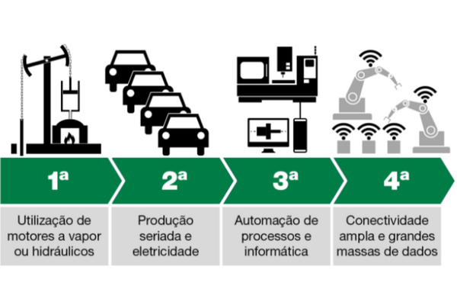
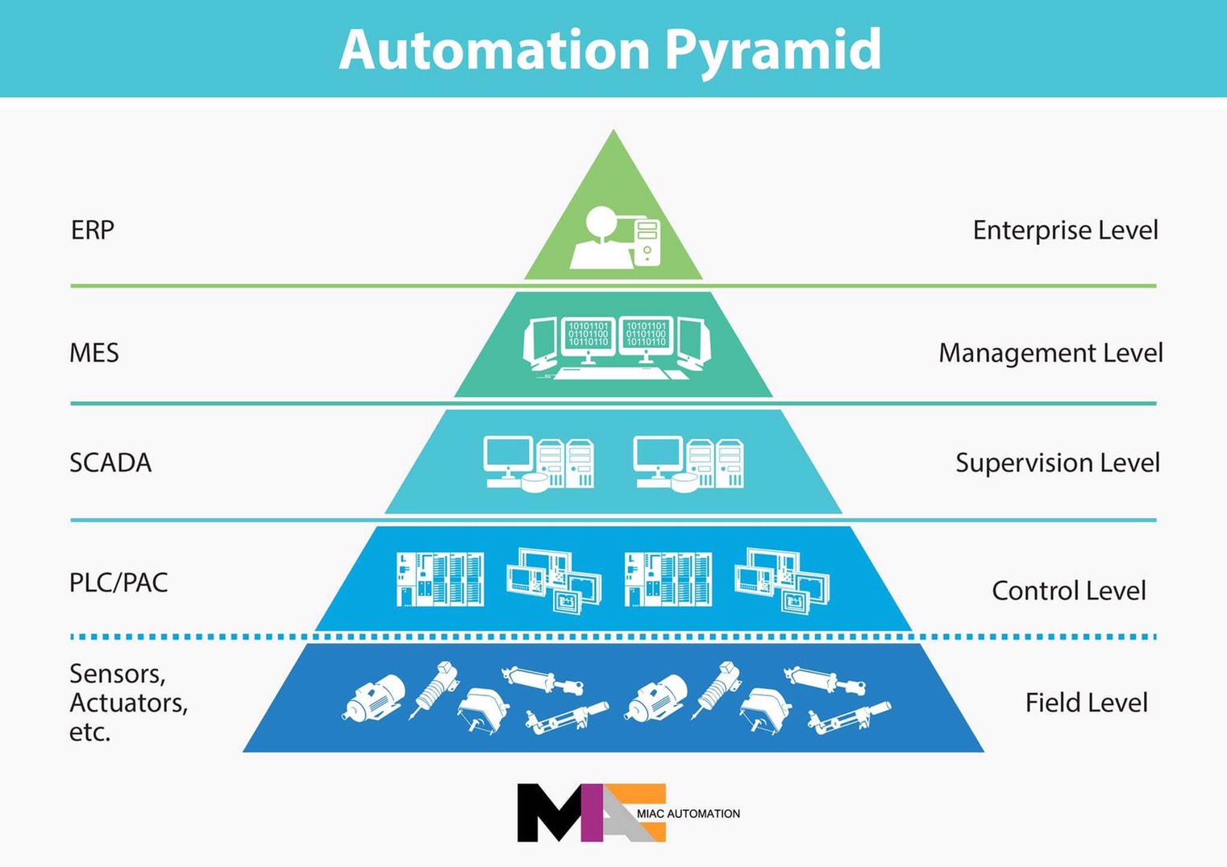
SISTEMA DE EXECUÇÃO DE MANUFATURA
Nível 2
Nível 1.5
Nível 1

Slide 6
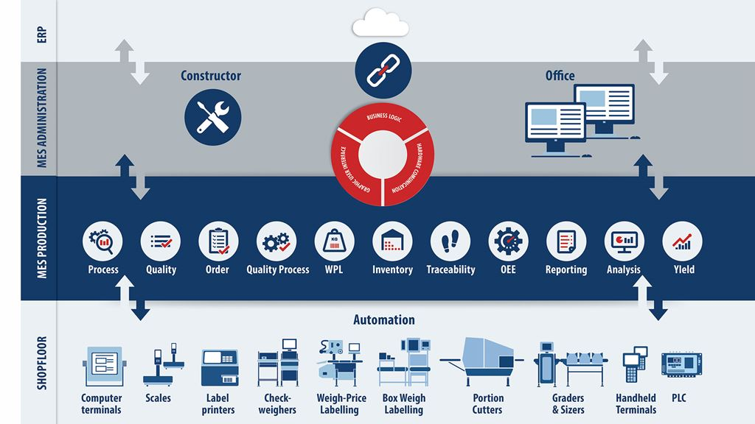
CONTEXTUALIZAÇÃO

Slide 7

FERRAMENTA DE GESTÃO DE PROCESSO
Grande Volume de Dados
Decisões Empíricas
Manufatura 4.0
Coleta dos Dados
Ferramentas de Gestão de Processos
Mineração dos Dados

Slide 8
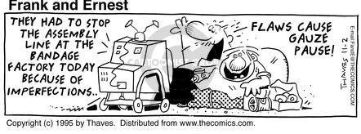
DESCRIÇÃO DO PROBLEMA
Modos de Falha
Operador
Ferramenta (Manutenção)
Qualidade da Peça
Interrupções na Linha de Produção
Falta de Peça

Slide 9
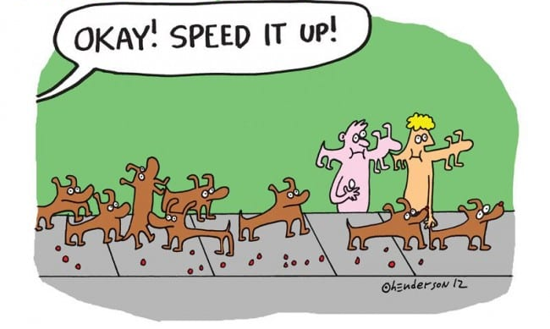
OBJETIVOS
Capacidade: 1040 carros/dia
Atualmente: 920 carros/dia
Objetivo Geral:
Prever tendências de parada de linha (quanto tempo vai durar as paradas de linha).
Específicos:
Tendência de parada de linha de acordo com as operações executadas nas estações de trabalho dos colaboradores;
Predição das possíveis paradas de linha que possam impactar, com maior ou menor tempo, futuras ocorrências.

Slide 10
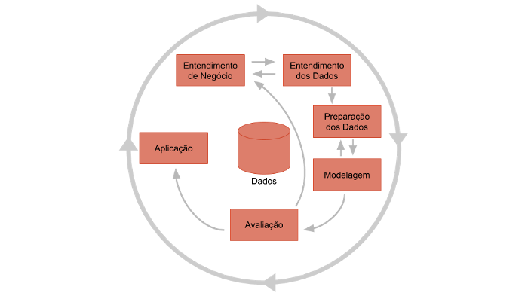
MATERIAIS E MÉTODOS
METODOLOGIA UTILIZADA
CRISP-DM (Cross Industry Standard Process for Data Mining)

Slide 11
MATERIAIS E MÉTODOS
DATASET
Para este estudo foi utilizado um conjunto de dados com 1.2GB de tamanho (referentes ao período de 2018 até 2020), composto por 579.239 registros de dados de parada de linha e 12 colunas;

Slide 12
MATERIAIS E MÉTODOS
DICIONÁRIO DE DADOS
NOME DO CAMPO | TIPO DO DADO | DESCRIÇÃO DO CAMPO
ProductionOrderId | Long | Número de batismo do veículo.
CallStartTime | Time | Tempo que marca o início do alerta de da parada de linha.
CallEndTime | Time | Tempo que marca o fim de parada de linha.
Time_Diff | Time | Tempo que marca a diferença em segungos entre CallStartTime e CallEndTime
StopLineStartTime | Time | Tempo que marca o início de parada de linha.
StopLineEndTime | Time | Tempo que marca o fim de parada de linha.
StopButtonStartTime | Time | Tempo que marca o início da solicitação de parada de linha
StopButtonEndTime | Time | Tempo que marca o fim da solicitação de parada de linha
Workplace | String | Código referente a estação de trabalho onde houve parada de linha.
Type | String | Tipo de parada: se causada pelo operador, se a parada da linha foi causada por falha na máquina.
Type_BIN | Int | Informação binária da coluna Type, onde 0 = parada causada por operador e 1 = parada causada por falha de máquina

Slide 13
MATERIAIS E MÉTODOS
DICIONÁRIO DE DADOS
NOME DO CAMPO | TIPO DO DADO | DESCRIÇÃO DO CAMPO
Operation | String | Tipo de operação que houve parada.
StopLineShift | String | Informação do período do dia em que a parada ocorreu: primeiro, segundo ou terceiro turno
StopLineCriticality | String | Informa a criticidade da parada de acordo com o tempo da parada: baixa, média, alta, altíssima ou desastre
Workplace_Category | Int | Label encoder de Workplace
Operation_Category | Int | Label encoder de Operation
StopLineShift_Category | Int | Label encoder de StopLineShift
StopLineCriticality_Catogory | Int | Label encoder de StopLineCriticality
Chassis_Category | Int | Label encoder de ProductionOrderId
TimeDiffSeconds | Int | Informa a quantidade de segundos referente ao valor da coluna Time_Diff
Time_diff_second_bins | Int | Classifica TimeDiffSeconds de acordo com ranges de tempo

Slide 14
MATERIAIS E MÉTODOS
MÉDIAS (Atributo Numérico)
A partir da tabela de informações sobre as paradas de linha, foram escolhidos como atributos numéricos as informações da coluna Time_Diff e como atributo de classe as informações contidas na coluna Type (operator ou falha de máquina). Considerando o atributo numérico do tempo de parada, as seguintes médias foram extraídas:
FALHA DE OPERADOR
Médias (atributo numérico)
MÉDIA | 426.3555138
MEDIANA | 42
AMPLITUDE | 86391
MODA | 0
VARIÂNCIA | 10912639.59
DESVIO-PADRÃO | 3303.428459
DESVIO ABSOLUTO | 657.6382508
VALOR MÁXIMO | 86391
VALOR MÍNIMO | 0
FALHA DE MÁQUINA
Médias (atributo numérico)
MÉDIA | 62.45367921
MEDIANA | 6
AMPLITUDE | 85897
MODA | 1
VARIÂNCIA | 1756192.681
DESVIO-PADRÃO | 1325.214202
DESVIO ABSOLUTO | 98.33370661
VALOR MÁXIMO | 85897
VALOR MÍNIMO | 0

Slide 15
MATERIAIS E MÉTODOS
DICIONÁRIO DE DADOS Análise de paradas de linha de produção em uma indústria automotiva
NOME DO CAMPO | TIPO DO DADO | DESCRIÇÃO DO CAMPO
ProductionOrderId | Long | Número de batismo do veículo.
CallStartTime | Time | Tempo que marca o início do alerta de da parada de linha.
CallEndTime | Time | Tempo que marca o fim de parada de linha.
Time_DIFF | Time | Diferença de tempo entre CallEndTime - CallStartTime
StopLineStartTime | Time | Tempo que marca o início de parada de linha.
StopLineEndTime | Time | Tempo que marca o fim de parada de linha.
StopButtonStartTime | Time | Tempo que marca o início da solicitação de parada de linha
StopButtonEndTime | Time | Tempo que marca o fim da solicitação de parada de linha
Workplace | String | Código referente a estação de trabalho onde houve parada de linha.
Type | String | Tipo de parada: se causada pelo operador, se a parada da linha foi causada por falha na máquina.
Type_BIN | Long | 0 = Operator; 1 = Fail
Operation | String | Tipo de operação que houve parada.
1,2GB de Dados
579.237 linhas
12 colunas
Atributo numérico
Médias (atributo numérico)
MÉDIA (s) | 115.95
MEDIANA (s) | 8.00
AMPLITUDE (s) | 86391.00
MODA | 9818602.00
VARIÂNCIA | 3118813.24
DESVIO-PADRÃO | 1766.02
DESVIO ABSOLUTO | 190.98
VALOR MÁXIMO (s) | 86391.00
VALOR MÍNIMO (s) | 0.00
Classe

Slide 16
PRÉ-PROCESSAMENTO
FERRAMENTAS UTILIZADAS
GOOGLE COLAB
PENTAHO

Slide 17
PRÉ-PROCESSAMENTO
ETAPAS DO PRÉ-PROCESSAMENTO
Tratamento de dados faltantes ou nulos
Nas colunas do tipo time, substituímos os valores nulos ou faltantes pelos mesmos valores presentes nas colunas relacionadas (start ou end, a depender de qual coluna possuía o dado incorreto) a fim de que a diferença fosse zero.
Exemplo: se a coluna CallStartTime apresenta valor nulo e a coluna CallEndTime, na mesma linha, apresenta o valor 2020-01-18 13:09:26.903, então CallStartTime recebe o mesmo valor de CallEndTime.

Slide 18
PRÉ-PROCESSAMENTO
ETAPAS DO PRÉ-PROCESSAMENTO
Criação de colunas
Time_Diff: para análise do tempo de parada de linha foram selecionadas as colunas CallStartTime e CallEndTime, sendo a diferença entre os valores das duas colunas o tempo de parada representado na coluna Time_Diff;
Type_BIN: corresponde a informação binária da coluna Type, onde 0 corresponde à paradas causadas por operador e 1 à paradas causadas por falha de máquina (fail);
StopLineShift: corresponde ao período do dia em que ocorreu a parada de linha (primeiro, segundo ou terceiro turno), de acordo com o horário registrado em CallStartTime e CallEndTime;
StopLineCriticality: corresponde a criticidade da parada (baixa, média, alta, altíssima ou desastre), de acordo com o tempo de parada.

Slide 19
PRÉ-PROCESSAMENTO
ETAPAS DO PRÉ-PROCESSAMENTO
2. StopLineCriticality
Se tempo de parada entre 0 e 540 segundos, criticidade baixa;
Se tempo de parada entre 541 e 1140 segundos, criticidade média;
Se tempo de parada entre 1141 e 1740 segundos, criticidade alta;
Se tempo de parada entre 1741 e 2340 segundos, criticidade altíssima;
Se tempo de parada maior que 2341 segundos, criticidade desastre;

Slide 20
PRÉ-PROCESSAMENTO
ETAPAS DO PRÉ-PROCESSAMENTO
Criação de label encoders para Categorização de Classes
Workplace_Category como label encoder de Workplace;
Operation_Category como label encoder de Operation;
StopLineShift_Category como label encoder de StopLineShift;
StopLineCriticality_Category como label encoder de StopLineCriticality;
Chassis_Category como label encoder de ProductionOrderId.

Slide 21
PRÉ-PROCESSAMENTO
ETAPAS DO PRÉ-PROCESSAMENTO
Transformações de Dados
Criação da coluna TimeDiffSeconds como transformação do tempo de Time_Diff para segundos;
Criação da coluna Time_diff_second_bins para distribuição da classe TimeDiffSeconds em ranges de tempo.
COLUNAS SELECIONADAS PARA O TREINAMENTO
[ "Chassis_Category", "Type_BIN", "Workplace_Category", "Operation_Category", "Time_diff_seconds_bins", "StopLineShift_Category", "StopLineCriticality_Category" ]

Slide 22
PRÉ-PROCESSAMENTO
Labels - técnica de label encoder foi pra categorizar as classes:
1) Workplace_Category -> label encoder de workplace
2) Operation_Category -> label encoder de operation
3) Criação de StopLineShift (período do dia da parada) -> com label enconder, categorizada para StopLineShift_Category
4) Criação de StopLineCriticality (criticidade da parada) -> com label encoder, categorizada para StopLineCriticality_Category
5) Chassis_Category - label enconder de ProductionOrderId
1,2GB de Dados
579.237 linhas
12 colunas

Slide 23
PRÉ-PROCESSAMENTO
Transformações feitas:
1) TimeDiffSeconds (transformação de TIME_DIFF em segundos)
2) Criação da coluna Time_diff_seconds_bins - distribuição da classe TimeDiffSeconds em ranges de tempo
Colunas utilizadas para treinamento:
1) ["Chassis_Category", "Type_BIN", "Workplace_Category", "Operation_Category", "Time_diff_seconds_bins", "StopLineShift_Category", "StopLineCriticality_Category"]
1,2GB de Dados
579.237 linhas
12 colunas

Slide 24
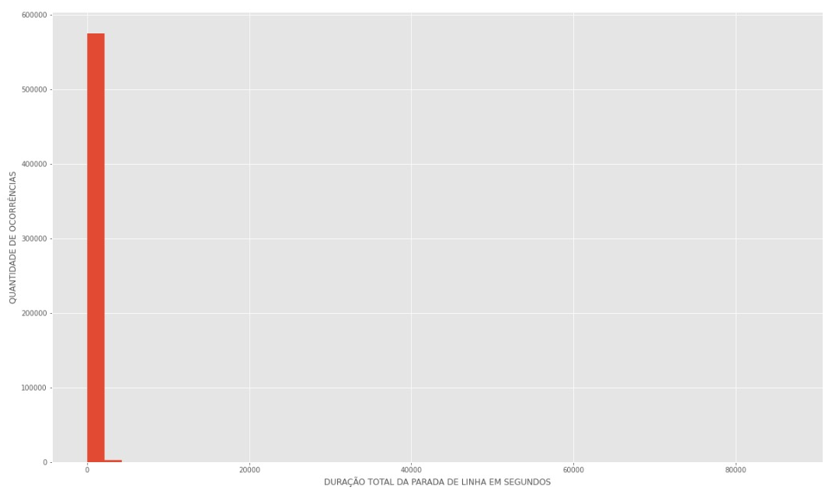
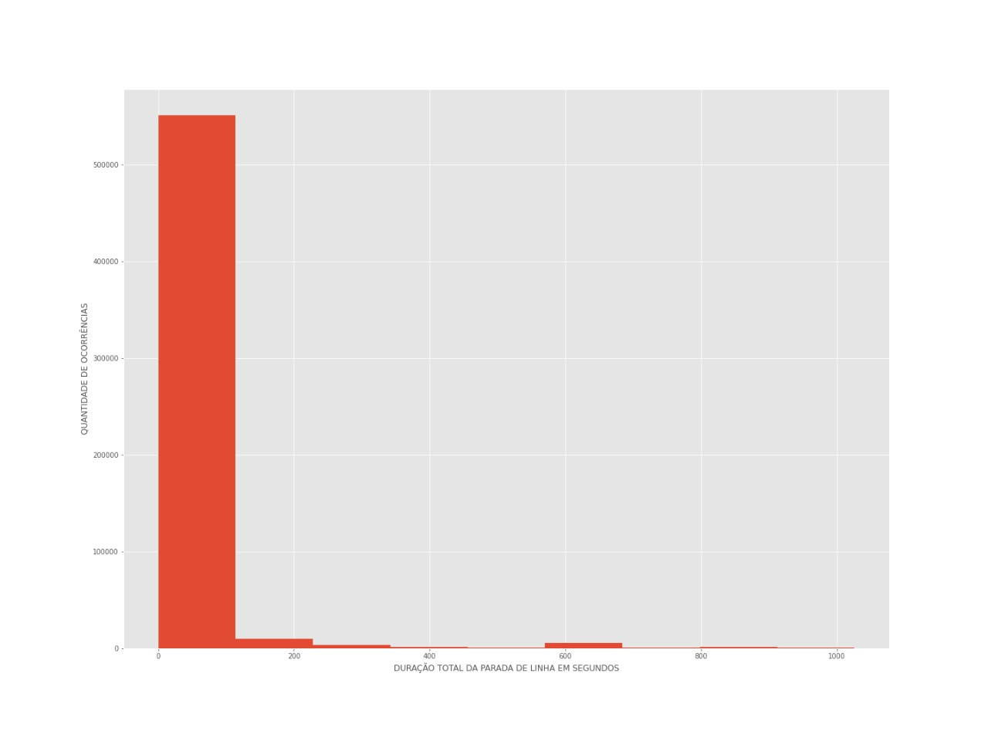
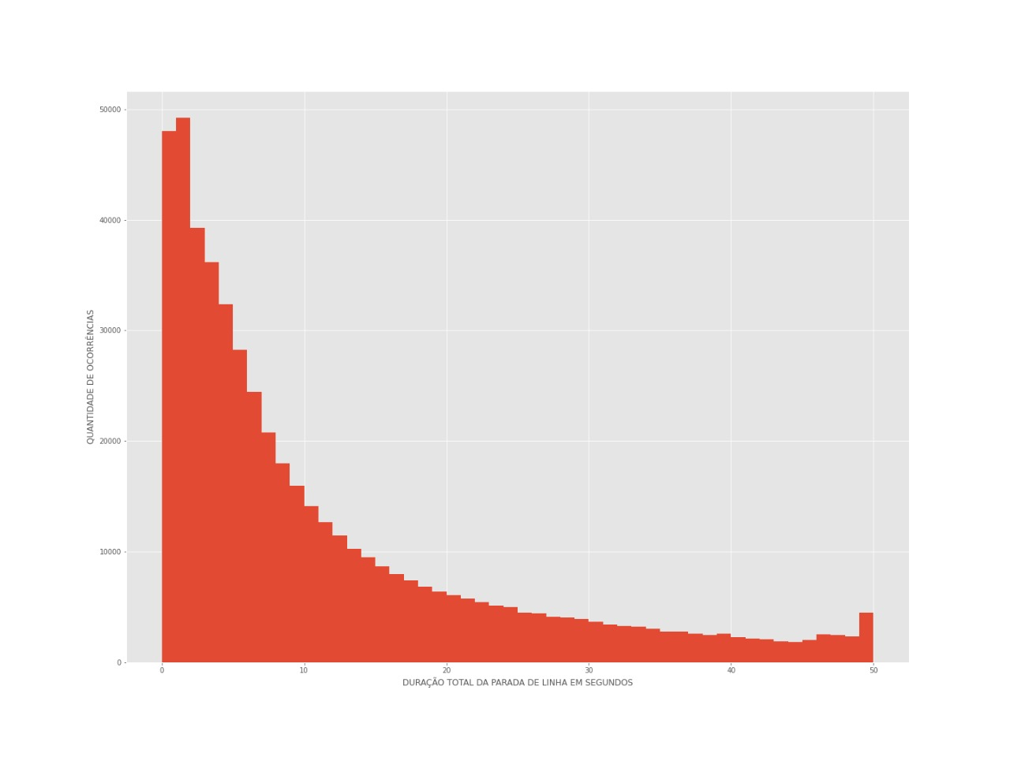
HISTOGRAMA POR DURAÇÃO DE PARADA

Slide 25
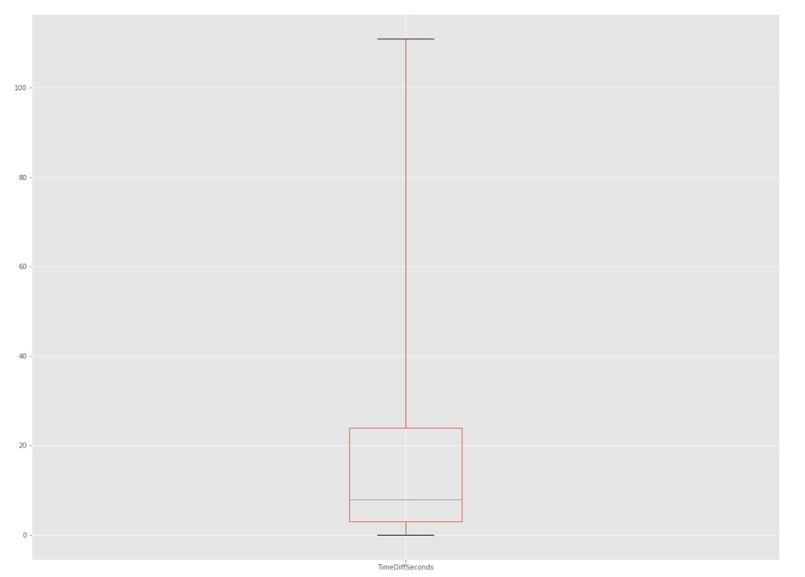
BOXPLOT

Slide 26
ESTRATIFICAÇÃO EM CLASSES
Classe | Intervalo | Classe | Intervalo
0 | 0 - 10s | 6 | 91s - 120s
1 | 11s - 20s | 7 | 121s - 180s
2 | 21s - 30s | 8 | 181s - 360s
3 | 31s - 45s | 9 | 361s - 720s
4 | 46s - 60s | 10 | 721s - 1440s
5 | 61s - 90s | 11 | +1440s

Slide 27
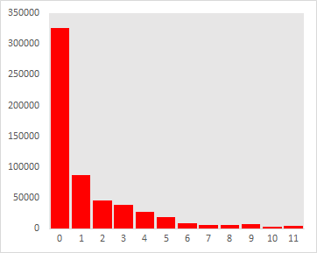
ESTRATIFICAÇÃO EM CLASSES

Slide 28
MODELAGEM
Aplicação de diferentes técnicas de Machine Learning, de acordo com o problema proposto:
Regressão Linear: primeira técnica utilizada, que mostrou resultados nada animadores.
Random Forest: técnica a qual mais nos debruçamos, observadas as melhorias obtidas a partir do seu uso.
Perceptron Multicamadas: foi utilizada com a intenção de obter possíveis melhorias a partir de resultados já obtidos com Random Forest.

Slide 29
MODELAGEM
A etapa de modelagem foi executada várias vezes, com constantes idas e voltas às etapas anteriores e à etapa posterior, com maior destaque para a preparação de dados e para a avaliação do modelo. Esse processo contribuiu para os resultados finais, a partir do ajuste dos dados de acordo com os requisitos da técnica a ser utilizada e com a contínua evolução no entendimento dos dados utilizados.

Slide 30
MODELAGEM
As seguintes interações, a partir das etapas do CRISP-DM, foram fundamentais para o projeto:
Reclassificação da base de dados
Utilização de amostras das classes
Avaliação dos resultados obtidos
Preparação dos dados
Modelagem
Preparação dos dados
Modelagem
Avaliação
Modelagem

Slide 31
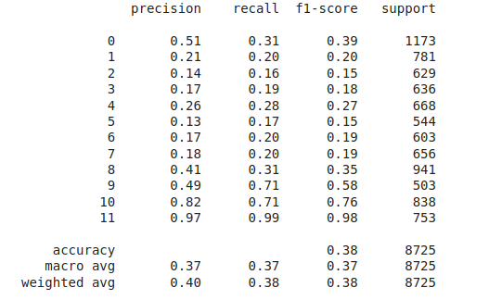
RESULTADOS
Random Forest
O modelo acerta muito bem em classes onde a duração da parada é longa, considerada desastrosa para a linha de produção.

Slide 32
AVALIAÇÃO
Ajuste do templo-ciclo de execução da operação pode ser considerado como ponto de melhoria para o gestor do negócio;
Falta ou necessidade de reciclagem de treinamento e capacitação do colaborador nas operações nas estações de trabalho;
A marcha de carros/hora para a linha de produção é comprovado que está acima do permitido para qualidade do processo manter o padrão de tempo-ciclo, bem como manutenção manter o padrão de equipamentos operacionais por um maior tempo de vida útil (ou seja, maior velocidade da linha não significa mais carros produzidos, se temos mais quebras dos equipamentos na linha de produção);
Maior previsão das quebras ocasionadas por ferramentas do processo, que precisam de maior monitoramento do time da Manutenção;

Slide 33
Obrigado!

